Slide 1


Modélisation et caractérisation d’acier AHSS
Axel Ménager
26/01/2023

Slide 2
Sommaire 1) Les aciers AHSS 2) Les diagrammes de phase 3) OpenCalphad 4) Protocole expérimental 5) Résultats 6) Amélioration de OC 7) Suite du projet

Slide 3
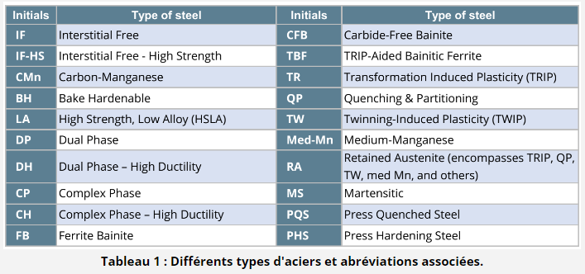
Les aciers Advanced High-Strength Steel (AHSS)

Slide 4
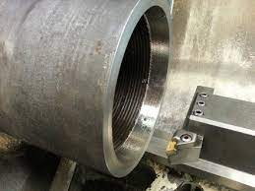
Les types d’acier à haute résistance
Acier C-Mn (C-Mn)
Composé de Carbone, Manganèse, Aluminium, Silicium
Usinabilité améliorée
Bonnes propriétés mécaniques

Slide 5
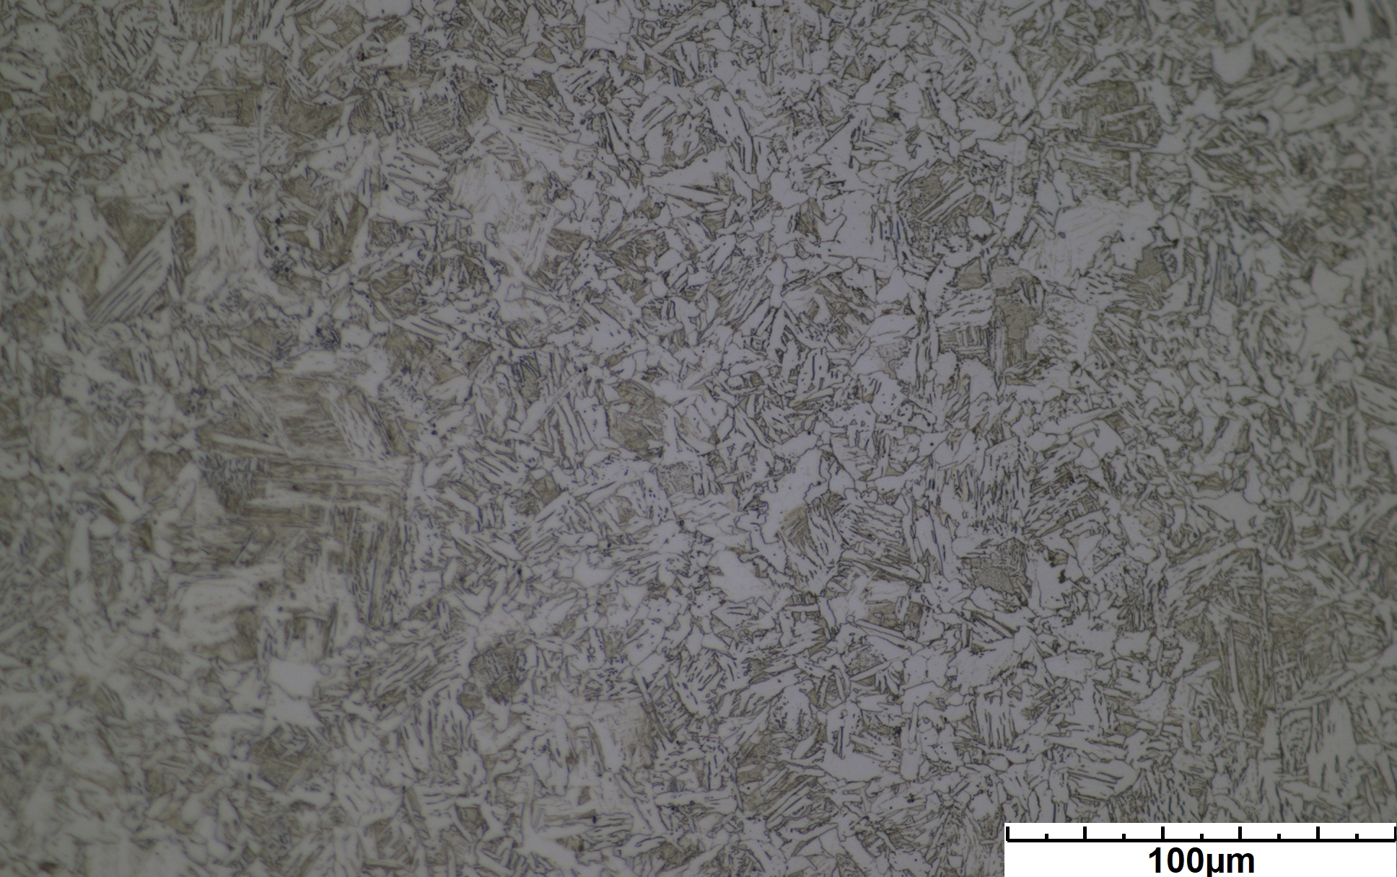
Les types d’acier à haute résistance
Acier martensitique (MS)
< 2% éléments d’alliage -> bonne aptitude au soudage
Bonne résistance à la traction et limite d’élasticité
Adapté au formage à froid pliage, profilage à froid et estampage
Peu couteux notamment en comparaison à l’aluminium
Utilisation dans le secteur de l’énergie, alimentaire, …

Slide 6
Les types d’acier à haute résistance
Acier TRIP
Faible présence d’alliage (Chaine C-Si-Mn < 5%)
Haute résistance
Haute ductilité
Bonnes propriétés mécaniques
Résistance à la fatigue élevé
Notes:
enlever.?

Slide 7
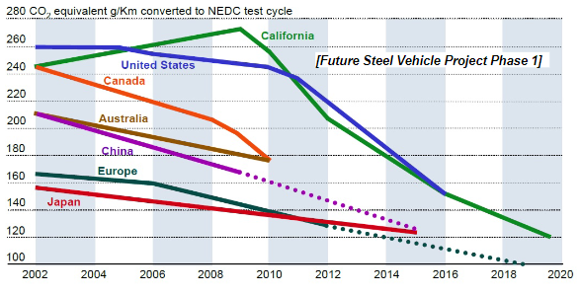
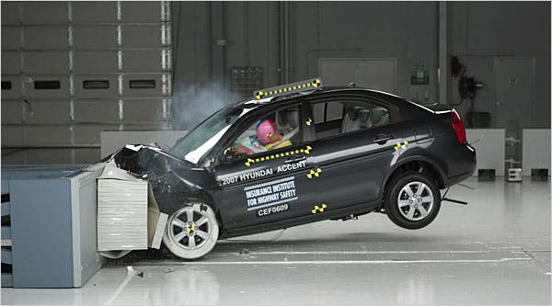
Les enjeux autour des AHSS dans l’automobile
Réduction des consommations d’essence et diminution des rejets carbonés
Besoin de sécurité lors de crash
Notes:
NEDC New European Driving Cycle (conduite moyenne d’un européen)
Cela est aussi lié à de nouvelle régulation

Slide 8
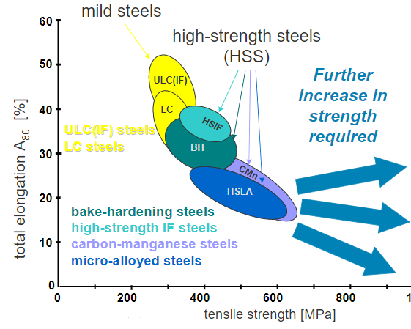
Les enjeux autour des AHSS dans l’automobile
Besoin d’amélioration des propriétés mécanique des matériaux

Slide 9
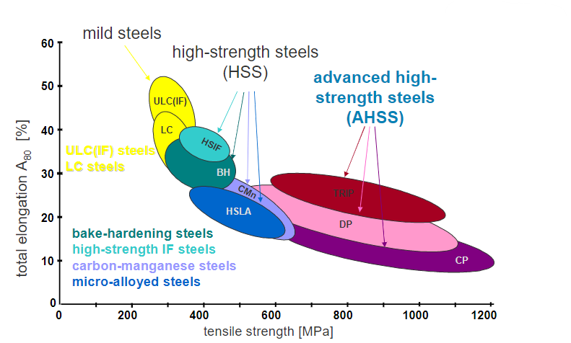
Les enjeux autour des AHSS dans l’automobile

Slide 10
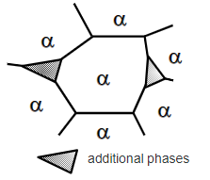
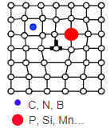
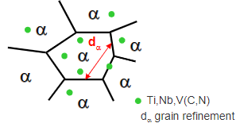
Les enjeux autour des AHSS dans l’automobile
Durcissement des matériaux
Notes:
Durcissement structurel Plusieurs phases
Durcissement par solution solide (Atome interstitiel et de substitution)
Durcissement par précipitation (Formation d’agrégats de précipité)

Slide 11
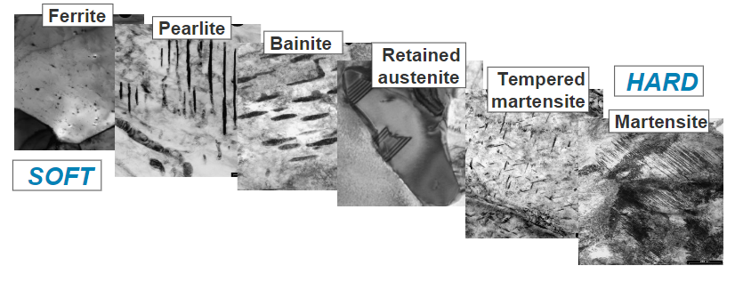
Les enjeux autour des AHSS dans l’automobile
Notes:
Besoin de simuler les différentes phases ciblés phases intéressantes

Slide 12
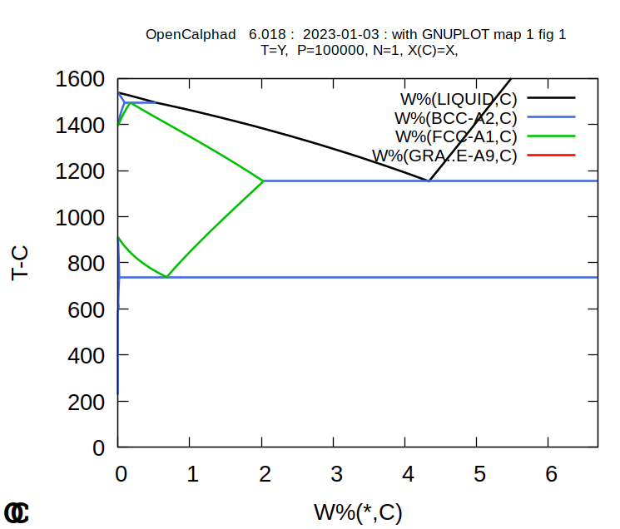
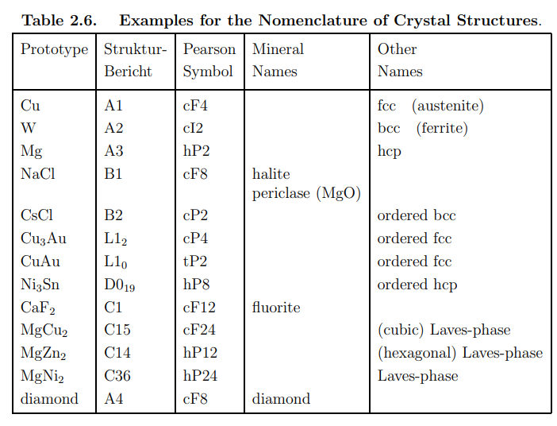
Les diagrammes de phase

Slide 13
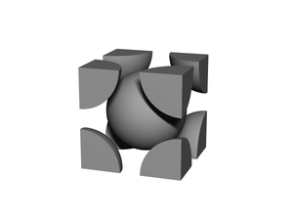
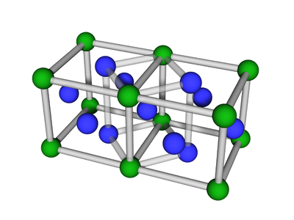
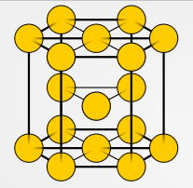
Les diagrammes de phase
BCC
FCC
HCP
Notes:
FCC : cubique face centrée
BCC : cubique corps centré
HCP : Hexagonal

Slide 14

OpenCalphad
Programme OpenSource réaliser en collaboration International
Création en 2013
Nouvelle version depuis 2015
Logiciel en constante évolution

Slide 15
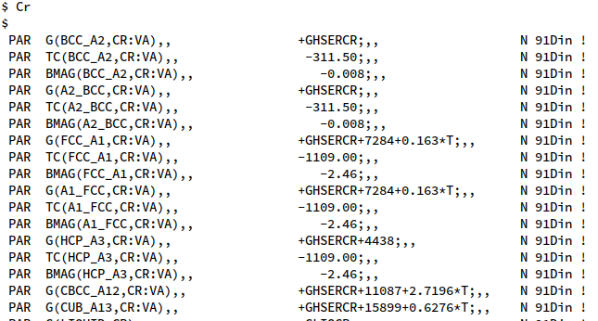
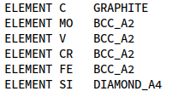
Procédure expérimentale
Les Bases de données
Notes:
2 parties éléments et calculs

Slide 16
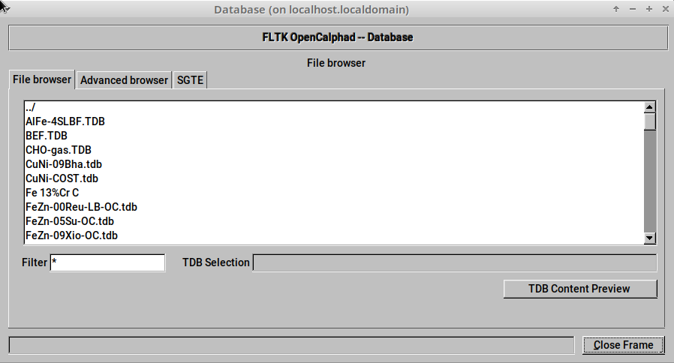
Procédure expérimentale
Les Bases de données

Slide 17
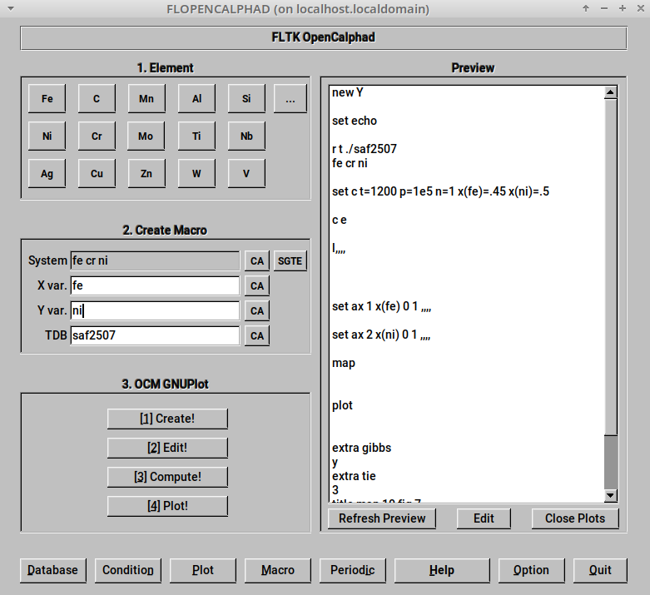
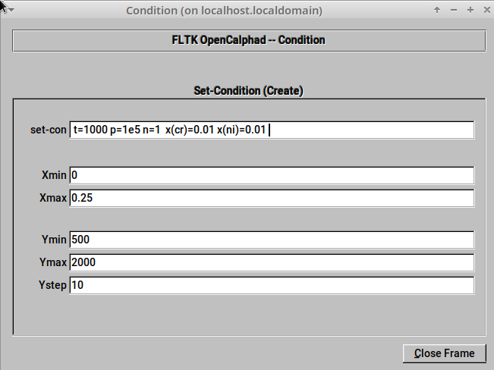
Procédure expérimentale
Les Macros

Slide 18
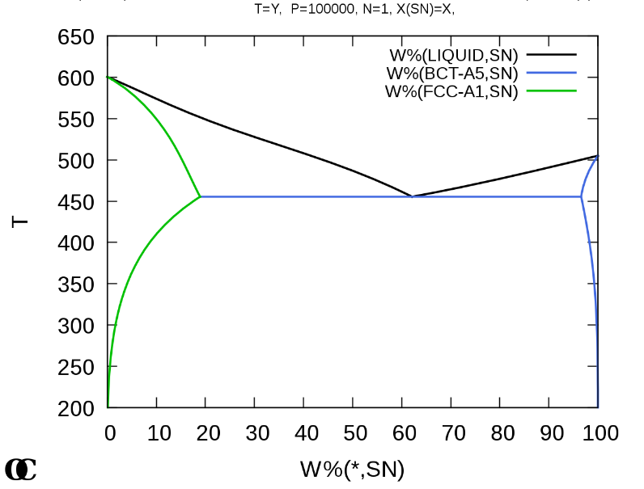
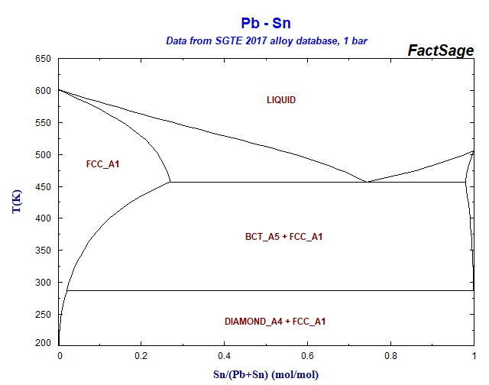
Exemple de diagramme Pb-Sn
Source : CRCT
Database : Cost507R

Slide 19
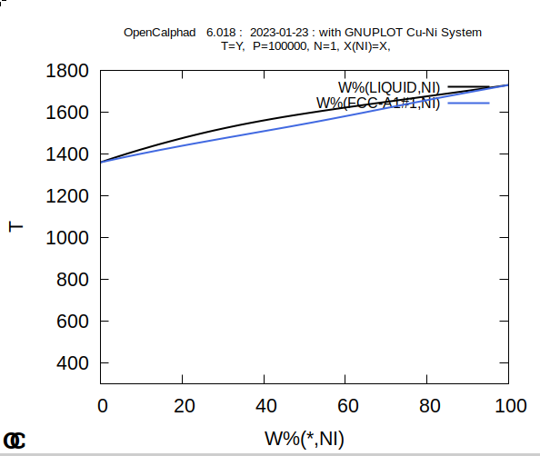
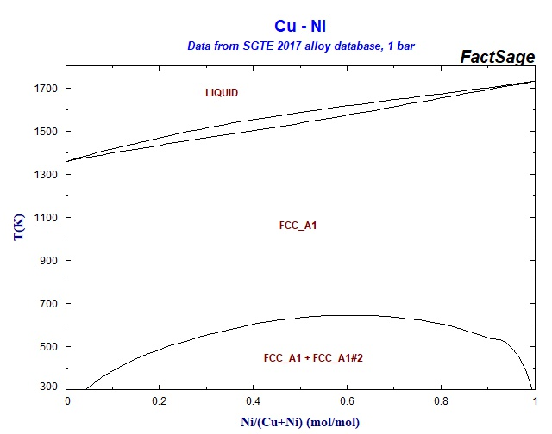
Exemple de diagramme Cu-Ni
Source : CRCT
Database : CuNi-09Bha
Notes:
Nickel augmente la temperature de fusion et crée une phase intermédiare austénite + Liquide

Slide 20
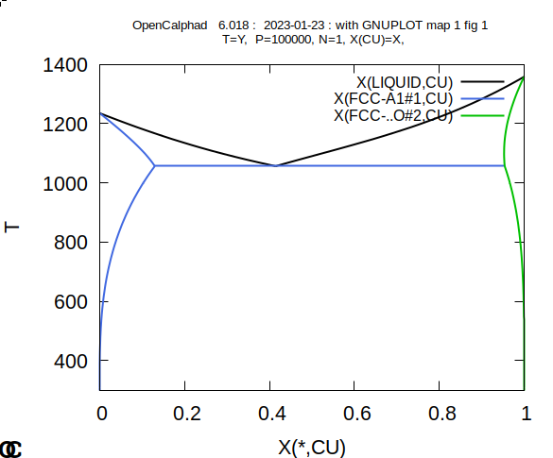
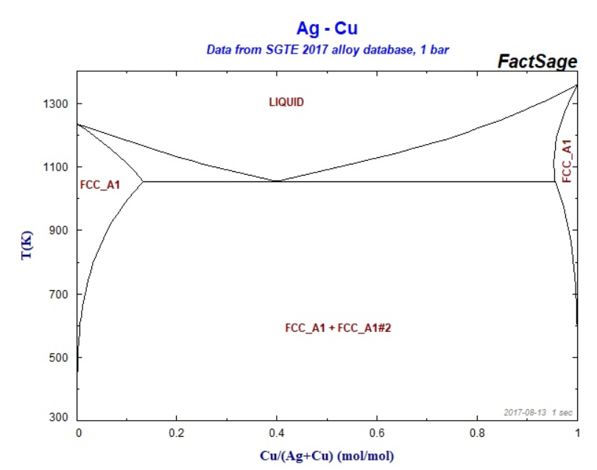
Exemple de diagramme Ag-Cu
Source : CRCT
Database : agcu
Notes:
Le cuivre stabile la phase férrite de l’argent et inversement

Slide 21
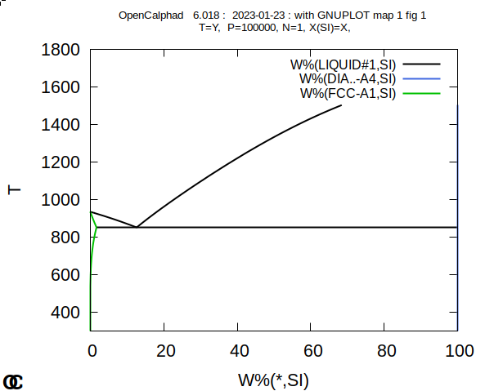
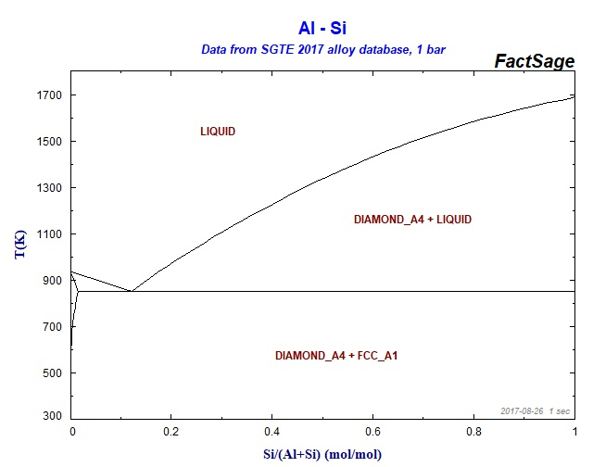
Etudes des alliages à base de aluminium Al-Si
Database : Cost507R
Source : CRCT
Notes:
Le silicium stabilise la phase ferrite

Slide 22
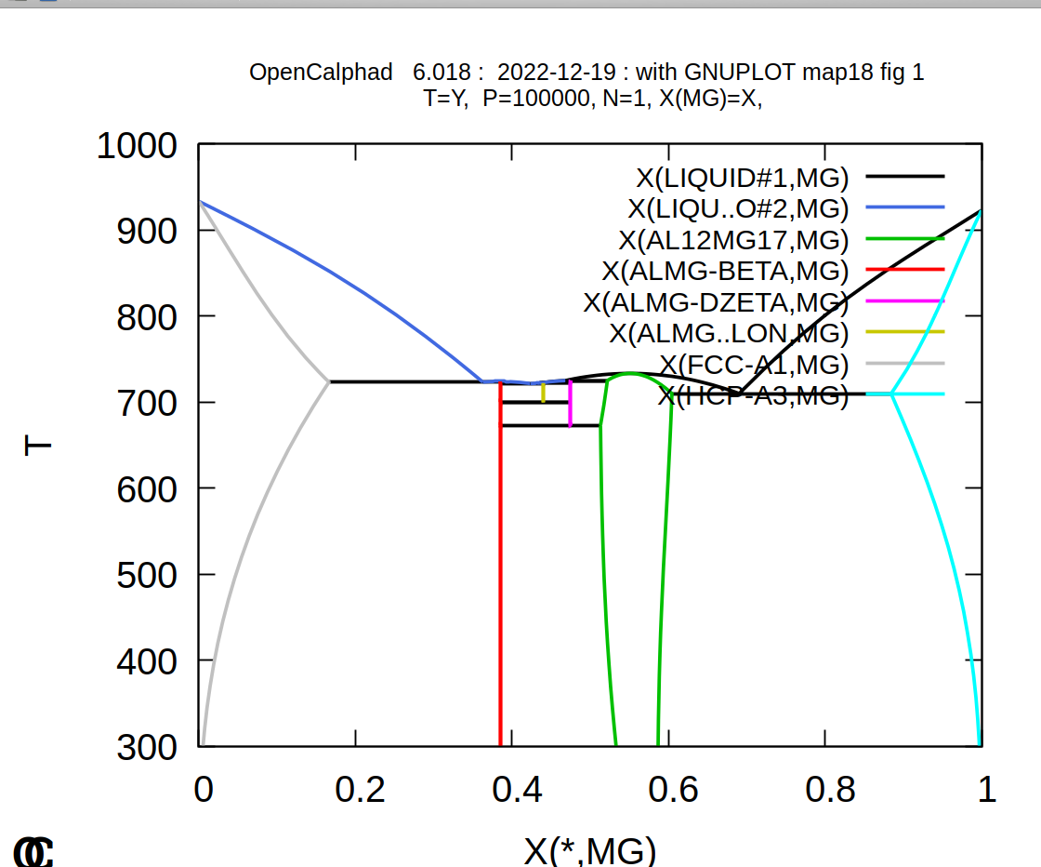
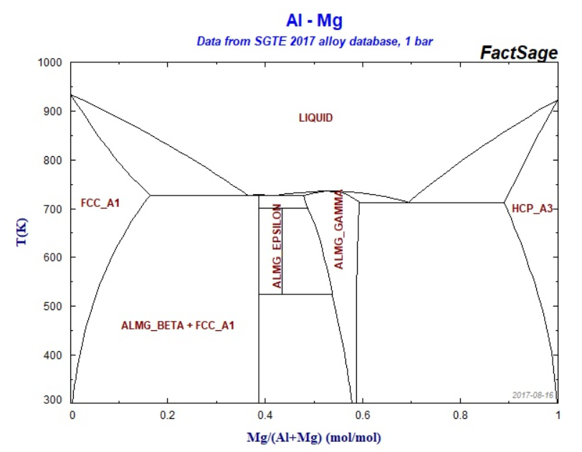
Etudes des alliages à base de aluminium Al-Mg
Database : Cost507R
Source : CRCT
Notes:
Magnésium stablise phase ferrite
+ …

Slide 23
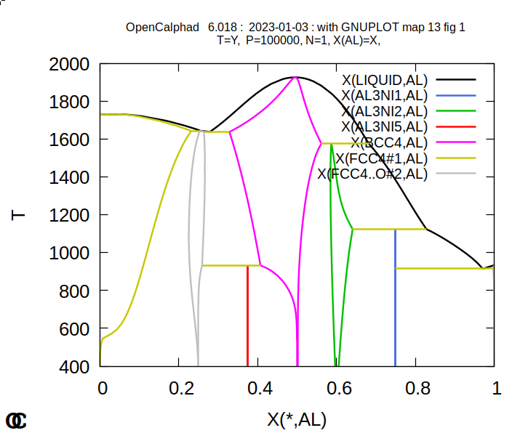
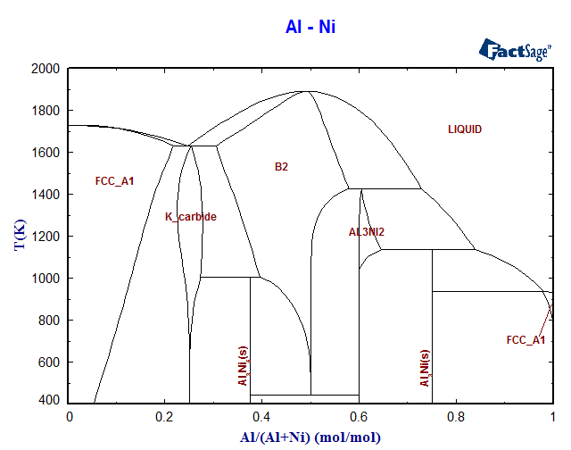
Etudes des alliages à base de aluminium Al-Ni
Database : alni-4slx
Source : CRCT
Notes:
…

Slide 24
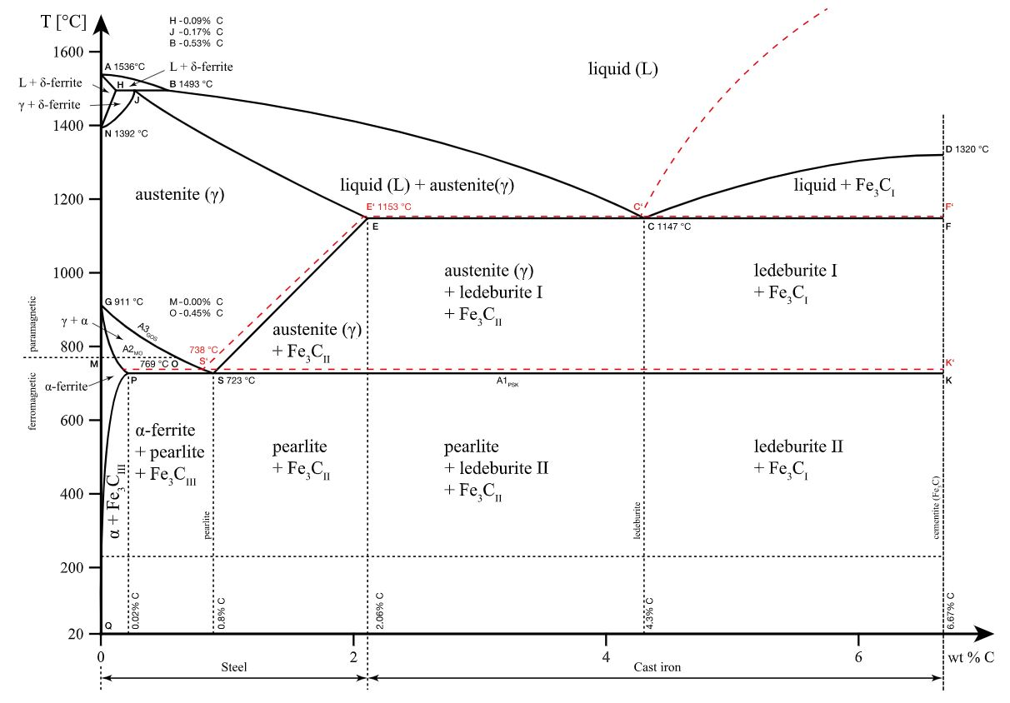
Etudes des alliages à base de fer Fe-C
Database : steel7
Source : Factory (engineering blog)
Notes:
Stabilisation de la phase austénite à 2,06 %
Création de pealite en dessous de 723 °C

Slide 25
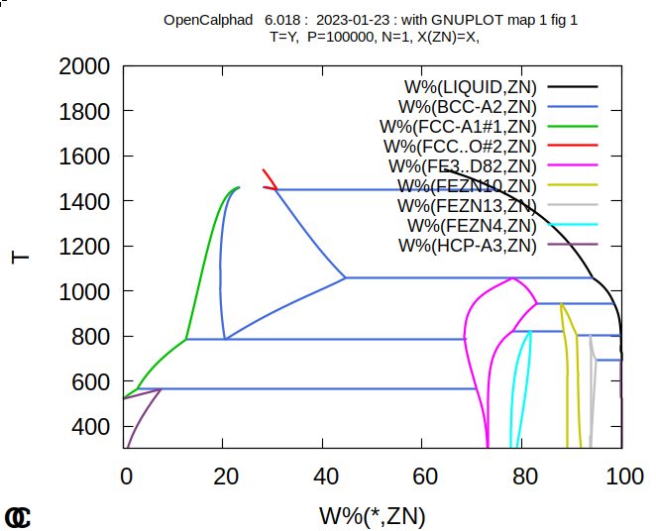
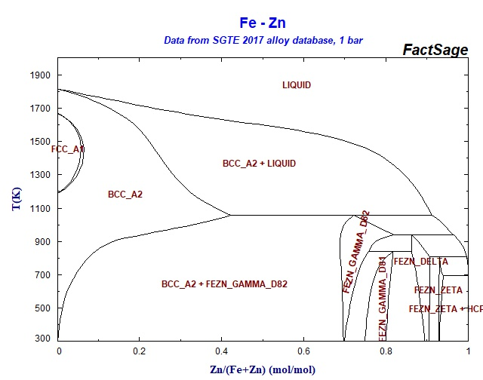
Etudes des alliages à base de fer Fe-Zn
Database : FeZn-00Reu-LB-OC
Source : CRCT
Notes:
Ancien diagramme est cohérent à placer

Slide 26
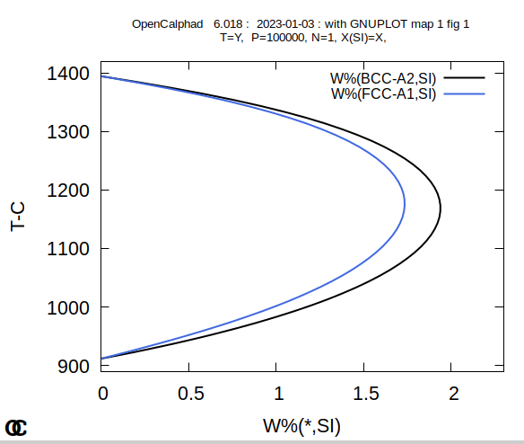
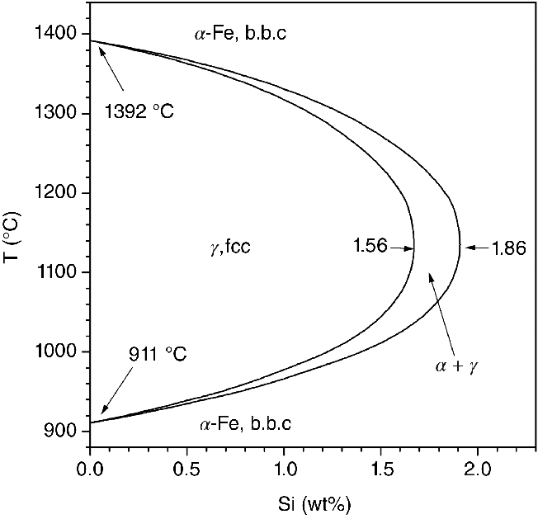
Etudes des alliages à base de fer Fe-Si
Database : Steel7
Source : G. Bertotti and F. Fiorillo. Properties of Metal

Slide 27
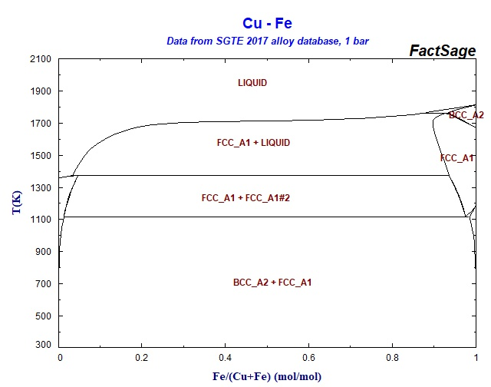
Etudes des alliages à base de fer Fe-Cu
Database :
Source : CRCT
Notes:
Database disponible gratuitement internet (fe-cu Tdb)

Slide 28
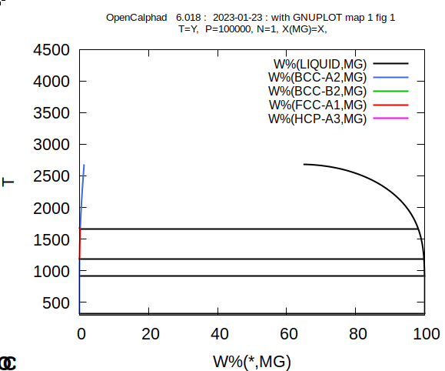
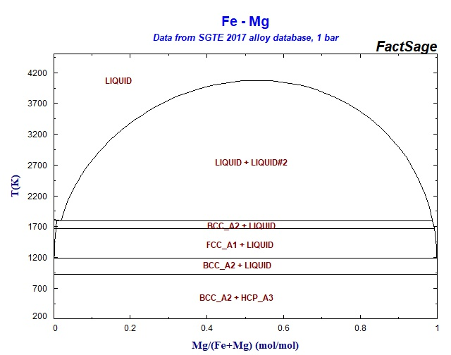
Etudes des alliages à base de fer Fe-Mg
Database :
Source : CRCT

Slide 29
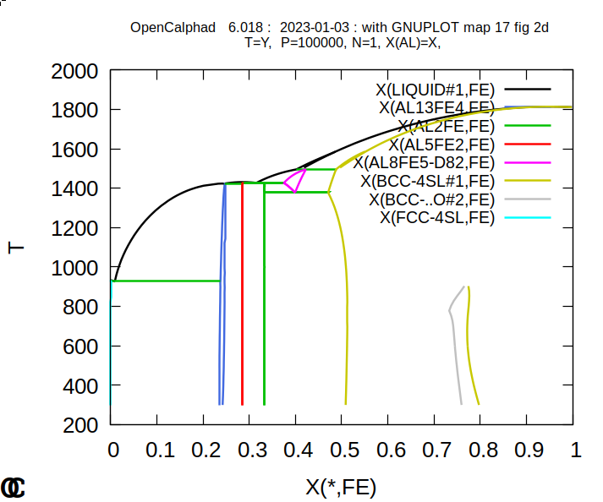
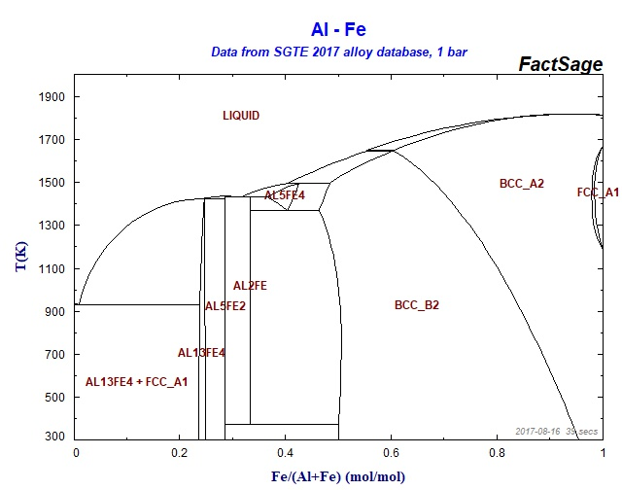
Etudes des alliages à base de fer Fe-Al
Database : Cost507R
Source : CRCT

Slide 30
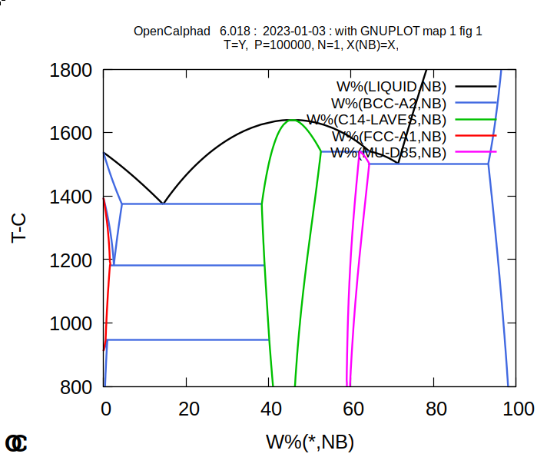
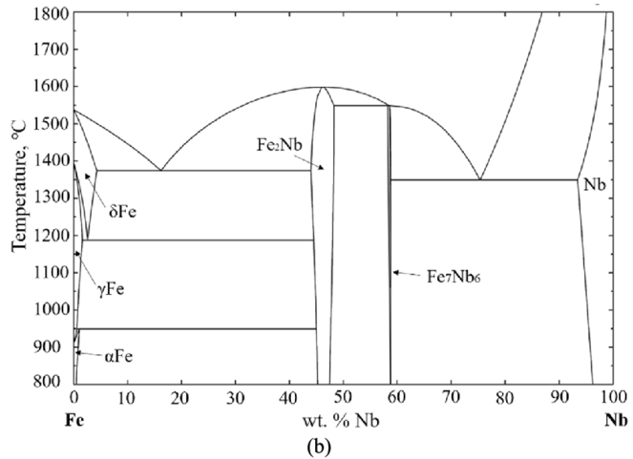
Etudes des alliages à base de fer Fe-Nb
Database : Iron4
Source : KTH Royal Institute of Technology

Slide 31
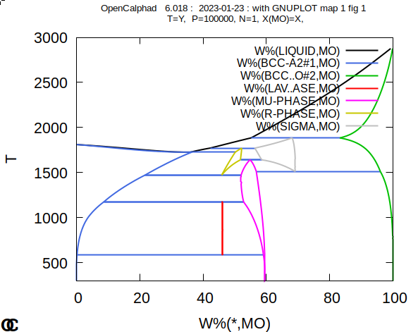
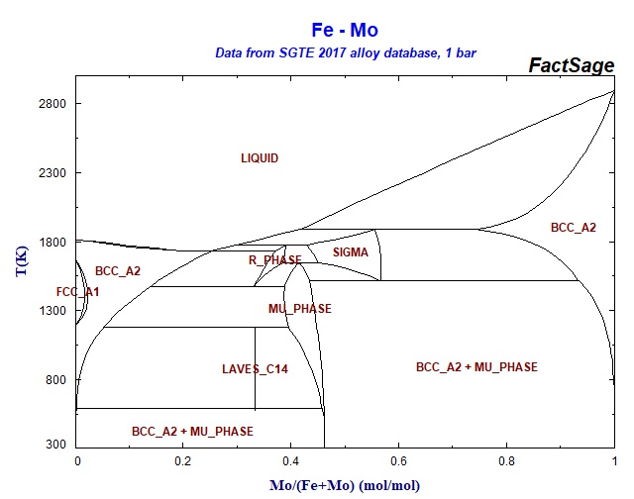
Etudes des alliages à base de fer Fe-Mo
Database : steel 1
Source : CRCT
Notes:
Fer Mo diff map 5 et Iron 4

Slide 32
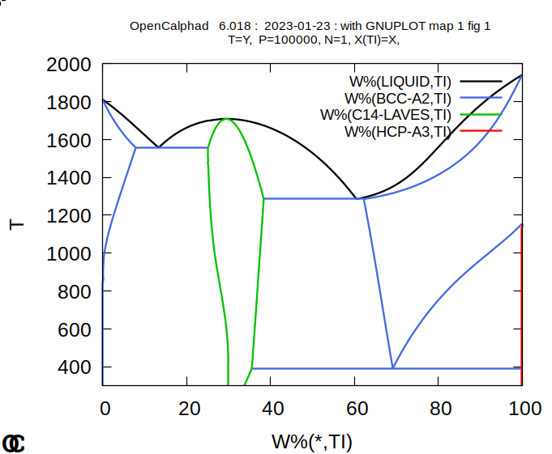
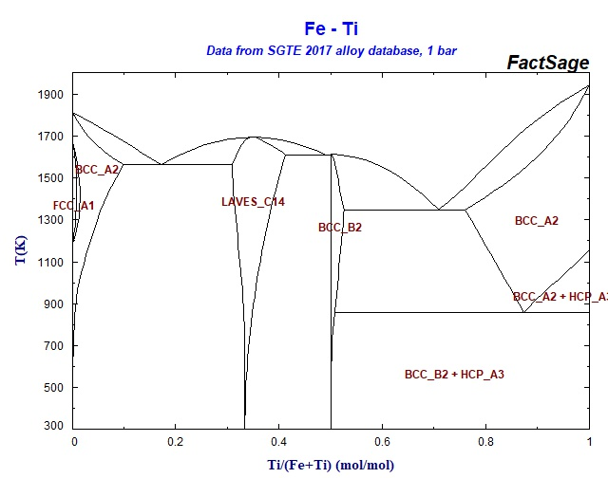
Etudes des alliages à base de fer Fe-Ti
Database : iron4
Source : CRCT

Slide 33
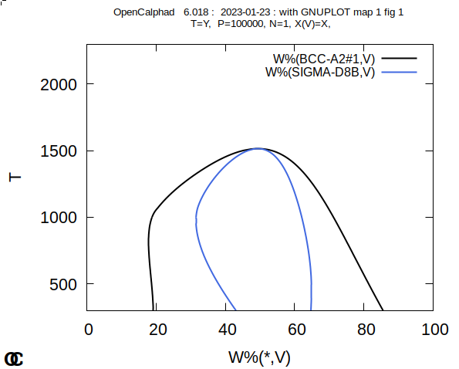

Etudes des alliages à base de fer Fe-V
Database : iron4
Source : CRCT

Slide 34


Etudes des alliages à base de fer Fe-Cr
Database : steel1
Source : CRCT
Notes:
Creation d’une phase sigma non magnetique composé de ferrite et d’austénite

Slide 35


Etudes des alliages à base de fer Fe-Cr
Database : steel 1
Source : CRCT
Notes:
Pareil autre mais en fonction du fer et autre database

Slide 36


Etudes des alliages à base de fer Fe-Mn
Database : Cost507R
Source : CRCT

Slide 37


Etudes des alliages à base de fer Fe-Cr-Ni
Database : Cost507R
Source : CRCT
Notes:
Ni stabilise en Austénite

Slide 38



Database : Cost507R
Notes:
Ternaire 800°C / 1000 / 1200 / 1400

Slide 39


Etudes des alliages à base de fer Fe-Cr-Mo
Source : CRCT
Database : Cost507R
Notes:
Chrome stabilise en phase ferrite

Slide 40

Etudes des alliages à base de fer Fe-Cr-C

Slide 41



Etudes des alliages à base de fer Fe-Mn-C

Slide 42

Les améliorations de OpenCalphad

Slide 43


Suite du projet
Notes:
Caractérisation de métaux

Slide 44

Etude des microstructures

